Slide 1
TRIE
Gustavo Augusto (Minerin)
Mayra Lessa
Thamires Gonçalves

Slide 2
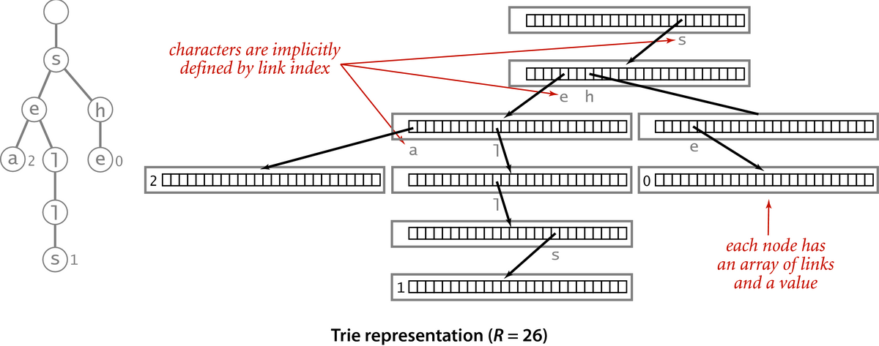
TRIE
Uma TRIE é um tipo de arvore usado para implementar TSs (tabelas de símbolos) de strings.
Edward Fredkin, o inventor, usa o termo trie (de "retrieval“, recuperação), porque essa estrutura é basicamente usada na recuperação de dados.
Tries são também conhecidas como arvores de prefixos.
Um exemplo de trie:
root

Slide 3
trie
Ao contrário de uma árvore de busca binária, nenhum nó nessa árvore armazena a chave associada a ele;
Ao invés disso, ela é determinada pela sua posição na árvore.
Todos os descendentes de qualquer nó têm um prefixo comum com a cadeia associada com aquele nó, e a raiz é associada com a cadeia vazia.
Normalmente, valores não são associados com todos os nós, apenas com as folhas e alguns nós internos que correspondem a chaves de interesse
Embora seja o mais comum, tries não precisam utilizar cadeias de caracteres como chaves. Os mesmos algoritmos podem facilmente ser adaptados para funções similares de listas ordenadas de qualquer construção, como permutações em uma lista de dígitos, etc.

Slide 4
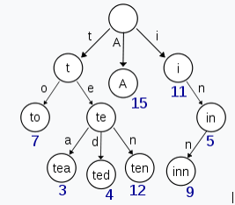
trie
No exemplo abaixo, as chaves estão listadas nos nós e os valores abaixo dos mesmos.
Cada palavra completa tem um valor inteiro associado a ela.
Uma trie pode ser vista como um autômato finito determinístico, embora o símbolo em cada aresta é frequentemente implícito na ordem dos galhos.
Não é necessário que as chaves sejam explicitamente armazenadas nos nós. Na imagem, as palavras são mostradas apenas para ilustrar como a trie funciona.

Slide 5
Vantagens e desvantagens com relação a árvore de busca
Usando Trie, as complexidades de busca podem ser levadas ao limite ideal (comprimento da chave).
Se armazenarmos chaves na árvore de busca binária, uma BST bem balanceada precisará de tempo proporcional a M * log N, onde M é o comprimento máximo da string e N é o número de chaves na árvore.
Usando Trie, podemos procurar a chave no tempo O (M). No entanto, a penalidade é sobre os requisitos de armazenamento Trie.
A principal desvantagem da Trie é que ela precisa de muita memória para armazenar as strings.
Para cada nó, temos muitos ponteiros de nós (igual ao número de caracteres do alfabeto). Se o espaço for o assunto, então a Árvore de busca Ternária pode ser preferida para implementações de dicionários.

Slide 6
Busca na trie
Procurar por uma chave é semelhante à operação de inserção, no entanto, só comparamos os caracteres e movemos para baixo.
A busca pode parar devido ao final da sequência de caracteres ou falta de chave na Trie.
No primeiro caso, se o campo isEndofWord do último nó for True, a chave existirá no trie.
No segundo caso, a busca termina sem examinar todos os caracteres da chave, já que a chave não está presente na trie.

Slide 7
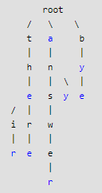
Busca na trie
A figura a seguir explica a construção de trie usando as chaves fornecidas no exemplo abaixo,
Na foto, cada caractere é do tipo trie_node_t. Por exemplo, a raiz é do tipo trie_node_t, e os filhos a, b e t são preenchidos, todos os outros nós da raiz serão NULL. Da mesma forma, "a" no próximo nível tem apenas um filho ("n"), todos os outros filhos são NULL. Os nós folhas estão em azul.

Slide 8
Busca na trie
// Returns true if key presents in trie, else false
bool search(struct TrieNode *root, const char *key)
{
int level;
int length = strlen(key);
int index;
struct TrieNode *pCrawl = root;
for (level = 0; level < length; level++)
{
index = CHAR_TO_INDEX(key[level]);
if (!pCrawl->children[index])
return false;
pCrawl = pCrawl->children[index];
}
return (pCrawl != NULL && pCrawl->isEndOfWord);
}

Slide 9
Referências
R. Sedgewick and K. Wayne, Algorithms, 4th Edition, Addison-Wesley, 2011.
https://www.ime.usp.br/~pf/estruturas-de-dados/aulas/tries.html
https://www.geeksforgeeks.org/trie-insert-and-search/
https://pt.wikipedia.org/wiki/Trie

